Slide 1

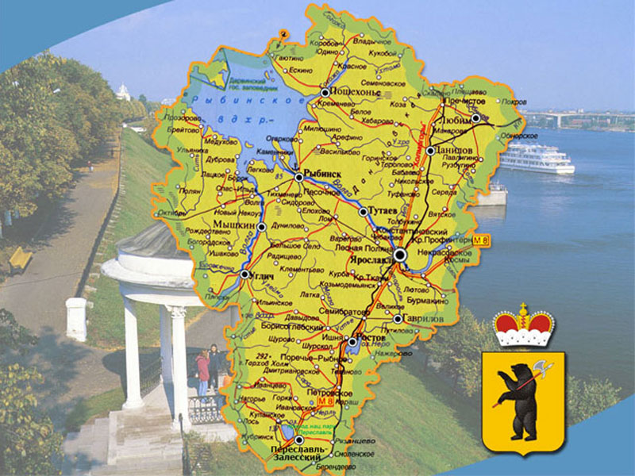

Становление служб медиации в образовательных организациях Ярославской области

Slide 2

Участники проекта
Отдел по делам несовершеннолетних и защите их прав правительства ЯО
Отделы по делам несовершеннолетних и защите их прав пилотных территорий
Муниципальное образовательное учреждение дополнительного образования детей Центр детского и юношеского технического творчества (г. Рыбинск)
МОУ СОШ №13 г. Ярославля
Октябрьская СОШ, Ермаковская СОШ, Каменниковская СОШ, Песоченская СОШ, Рыбинского МР
МУЧ ЦЕНТР "СТИМУЛ", г. Тутаев
Детский дом г. Углича
Детский дом ГОУ ЯО «Центр Духовного Возрождения»

Slide 3

Служба медиации
Профилактический взгляд на службу
(снижение числа противоправных действий несовершеннолетних)
Педагогический взгляд (культура разрешения конфликтов, формирование новых компетенций педагога, позитивный способ самореализации детского сообщества)
Сервисный взгляд (служба как услуга по
урегулированию конфликтов и споров)

Slide 4
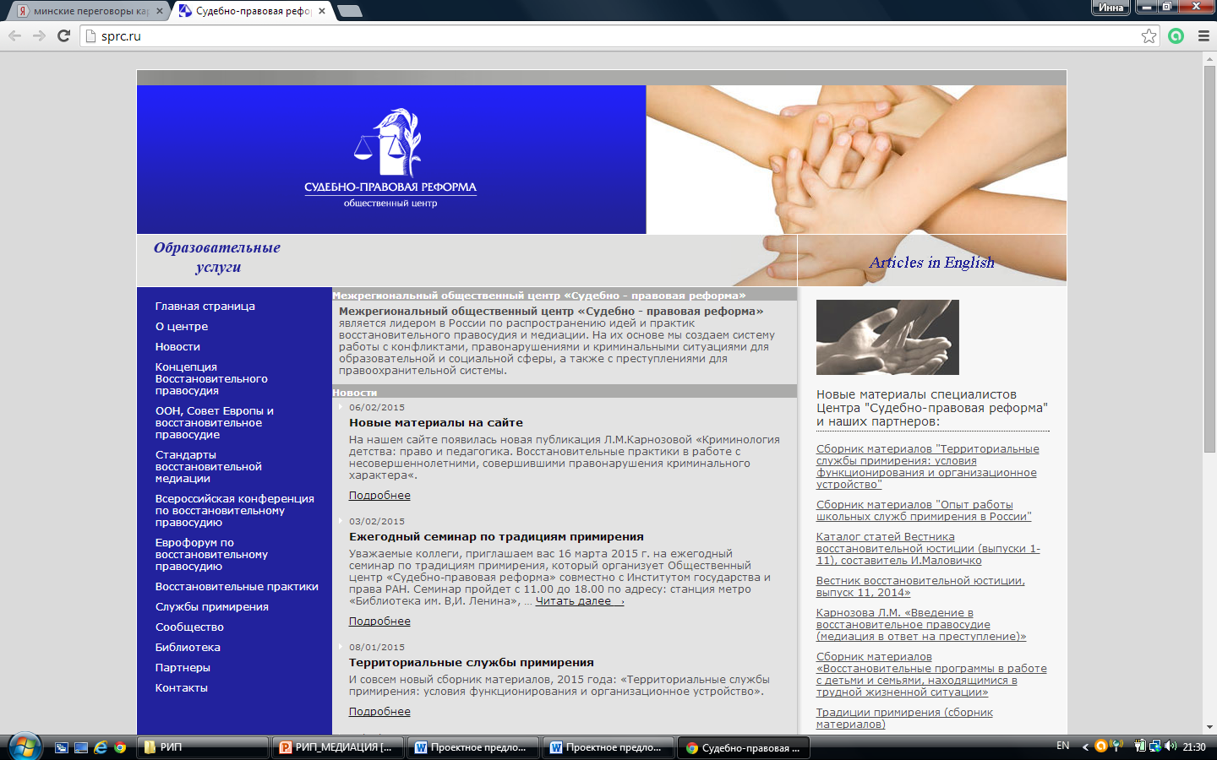

Slide 5
Основные этапы реализации Проекта
I этап (февраль – декабрь 2015 г.) - Формирование пилотных проектов в 5 муниципальных образованиях Ярославской области по разработке вариативных моделей служб медиации в образовательных организациях.
II этап (январь – декабрь 2016 г.) – Апробация вариативных моделей служб медиации. Разработка программы повышения квалификации специалистов организаций и учреждений сферы образования «Медиатор: цели, содержание, способы деятельности»
III этап (январь-ноябрь 2017 г.) – Разработка универсального пакета методических материалов (методического портфеля) для медиатора вне зависимости от его места работы и должности.
Каждый этап реализации проекта структурирован согласно плану действий

Slide 6
I этап реализации проекта
Организационно – методические мероприятия
Проведён установочный семинар для участников инновационного проекта «Развитие служб медиации в образовательных организациях Ярославской области»
Создано сетевое сообщество медиаторов в openclass «РИП-Служба медиации-ИРО»
Проведено заседания «круглого стола» «Создание служб медиации в образовательных организациях: проблемы и решения»
Разработаны дорожные карты в образовательных организациях, участвующих в инновационном проекте, по созданию модели Службы сопровождения в 2015 году

Slide 7
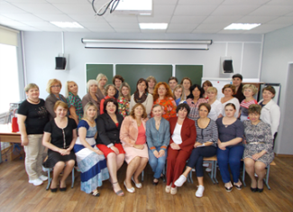
Обучение
Вебинар «Разработка программы деятельности службы медиации в образовательной организации»
Серия вебинаров «Восстановительный подход к решению конфликтов в образовательной организации и организации школьной службы примирения»
Цикл консультативно – тренинговых занятий по программе: «Обучение навыкам проведения восстановительных программ(медиация и круг сообщества) в рамках создания службы примирения»

Slide 8
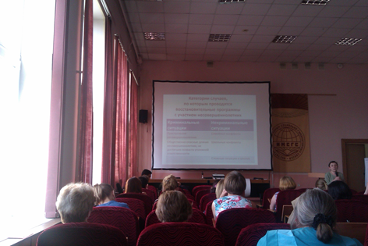
Участие в конференциях, семинарах
Всероссийская конференция «Как в практике сохранить смысл восстановительного правосудия?»
3-5 июня г. Москва

Slide 9
Инициативы
Подготовка проектной документации для участия в конкурсе Фонда помощи детям в трудной жизненной ситуации с проектом «Формирование и развитие служб медиации в образовательных организациях Ярославской области»

Slide 10
Что необходимо сделать?
Положения о службе медиации в образовательной организации
Серия семинаров: «Организация деятельности службы медиации по разрешению конфликтов»
Разработка информационных буклетов о службе медиации
Информирование родителей (законных представителей), общественности о возможностях программ примирения
Проведение диагностики причин конфликтных ситуаций и способов преодоления, разрешения конфликтов
Проведение конкурса программ по развитию служб медиации
Проведение видеоконференции «Развитие служб медиации в образовательных организациях Ярославской области»(декабрь)
Создание «Конфликт-пакета» из опыта работы образовательных организаций по урегулированию конфликтных ситуаций
Популяризации медиации как механизма разрешения конфликтных ситуаций в журнале «Дети Ярославии»

Slide 11
Формы взаимодействия территориальных комиссий с ОО
Проблемный семинар: «Восстановительный подход в профилактике правонарушений несовершеннолетних»
Разработка совместной дорожной карты по развитию службы медиации
Информирование педагогов, семьи обучающихся, общественность о возможностях службы примирения(разработка буклетов, информационных стендов, плакатов и т.д.)
Изучение причин возникновения конфликтов в образовательной среде и в социуме
Создание библиотечки медиатора
Проведение совместных тренингов по отработке способов преодоления и разрешения конфликтов

Slide 12
Возможности
Создание служб медиации в профессиональных организациях, в социально – реабилитационных центрах
Создание сообщества медиаторов в Ярославской области

Slide 13
Ожидаемые эффекты
Развитие безопасной образовательной среды
Применение восстановительных практик в разрешении споров и конфликтных ситуаций
Формирование навыков применения восстановительных практик у обучающихся, педагогов, родителей, представителей субъектов профилактики

